Slide 1
Redes Convolucionais
Aplicações em Visão Computacional

Slide 2
Ementa
Introdução (15/10)
Yolo (22/10)
Tensorflow (29/10 05/11)
Conceitos básicos de redes convolucionais
Funções de Ativação
Redução de complexidade (pooling)
Classificação
Visão Geral Yolo
Estrutura
convolutional
activation
redirect
Boxing
Treinamento
augmentations
Full, lite, lite-3l
Introdução
Keras + Tensorflow
Criação do modelo
Treinamento
Uso
YoloV3 no tensorflow

Slide 3
O problema
O ambiente
O Contexto
O problema
Veículos e pessoas circulando livremente.
Condições ambientais diversas (sol, chuva, dia, noite).
Ambiente urbano com iluminação artificial, reflexos, barreiras, etc
Necessidade de identificar ocorrências:
Tumultos,
Assaltos,
Infrações de trânsito
Identificar as ocorrências usando:
Computador embarcado, de borda (IoT),
Câmera simples,
Veículo em movimento

Slide 4
Desafios
Desafio 1
Desafio 2
Desafio 3
Capturar imagens
Resolução
Nitidez
Cromaticidade
Taxa de captura
Detetar objetos
Memória limitada
CPU limitada
Energia limitada
Taxa de deteção
Qualidade de deteção
Gerar notificações confiáveis
Identificação parcial
Placas
Cluster de objetos
Tumultos
Contexto de objetos
Assaltante,
Policial

Slide 5
Foco:
Desafio 1
Desafio 2
Capturar imagens
Resolução
Nitidez
Cromaticidade
Taxa de captura
Detetar objetos
Memória limitada
CPU limitada
Energia limitada
Taxa de deteção
Qualidade de deteção

Slide 6
Solução
Baixo custo computacional,
Maior tolerância a dados de baixa qualidade,
Maior capacidade de generalização.
Redes Neurais Convolucionais

Slide 7
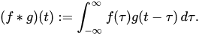
O Que é Convolução?

Slide 8
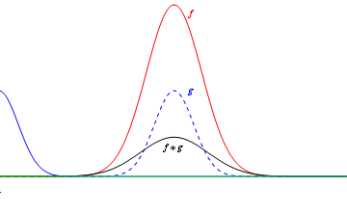
CONVOLUÇÃO

Slide 9
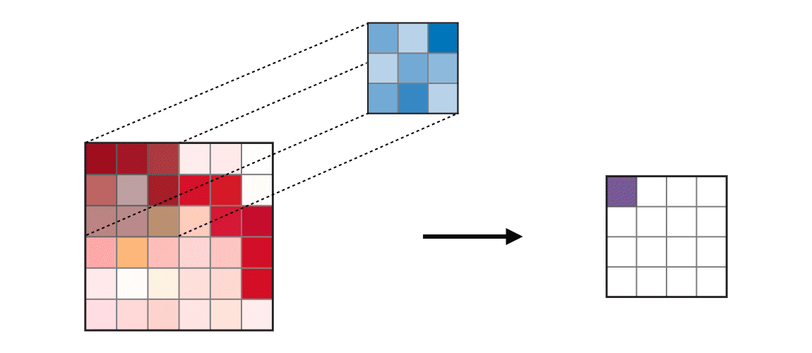
CONVOLUÇÃO
Feature (filtro)
Imagem
Mapa

Slide 10
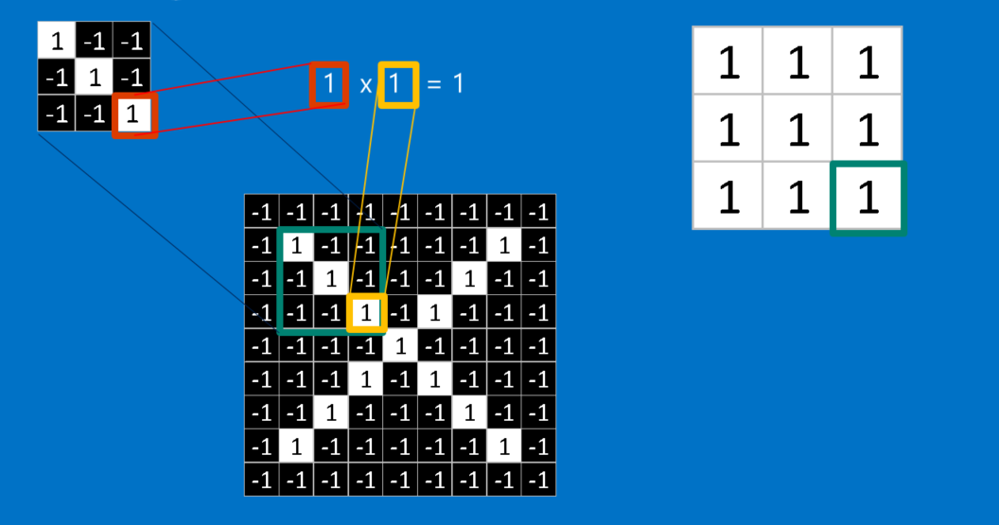
CONVOLUÇÃO
Feature
=
Filtro

Slide 11
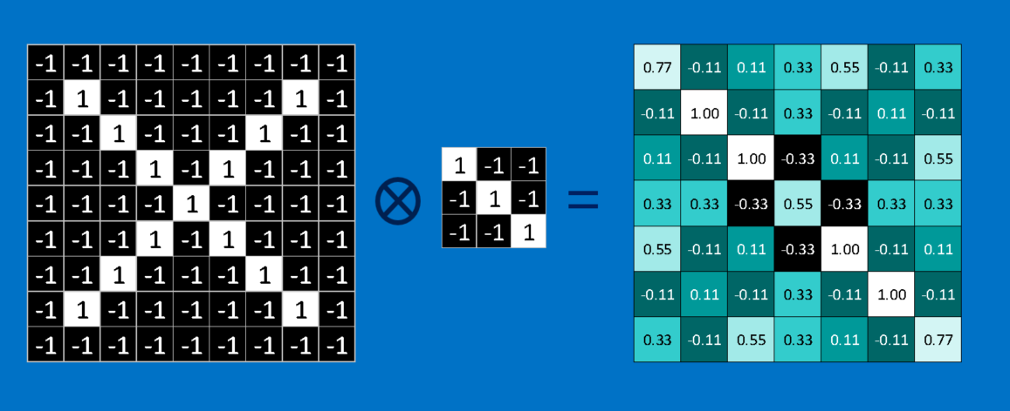
CONVOLUÇÃO
((-1*1) +( -1*-1)+(-1*-1)+
(-1*-1)+(1*1)+(-1*-1)+
(-1*-1)+(-1*-1)+(1*1))/9 = (-1+1+1+1+1+1+1+1+1)/9 = 8/9 = 0.77
stride = 1

Slide 12
CONVOLUÇÃO
-1 | -1 | -1
-1 | -1 | -1
-1 | -1 | -1
1 | -1 | -1
-1 | -1 | -1
-1 | -1 | -1
-1 | 1 | -1
-1 | -1 | -1
-1 | -1 | -1
-1 | -1 | 1
-1 | -1 | -1
-1 | -1 | -1
-1 | 1 | 1
-1 | -1 | -1
-1 | -1 | -1
1 | -1 | 1
-1 | -1 | -1
-1 | -1 | -1
1 | 1 | -1
-1 | -1 | -1
-1 | -1 | -1
1 | 1 | 1
-1 | -1 | -1
-1 | -1 | -1
... | ... | ...
... | ... | ...
... | ... | ...
512 possíveis features len([0-7])*len([0-7])*len([0-7])
1 | 1 | 1
1 | 1 | 1
-1 | -1 | -1
1 | 1 | 1
1 | 1 | 1
1 | -1 | -1
1 | 1 | 1
1 | 1 | 1
-1 | 1 | -1
1 | 1 | 1
1 | 1 | 1
-1 | -1 | 1
1 | 1 | 1
1 | 1 | 1
-1 | 1 | 1
1 | 1 | 1
1 | 1 | 1
1 | -1 | 1
1 | 1 | 1
1 | 1 | 1
1 | 1 | -1
1 | 1 | 1
1 | 1 | 1
1 | 1 | 1

Slide 13
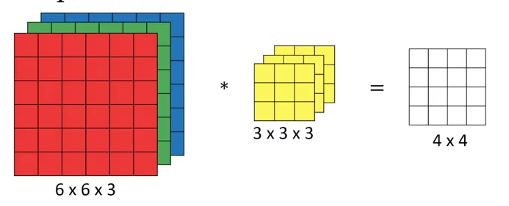
CONVOLUÇÃO EM IMAGENS RGB
“How is the magic performed???”
Não, não vamos ter explosão combinatorial !!! (Ufa!!!)

Slide 14
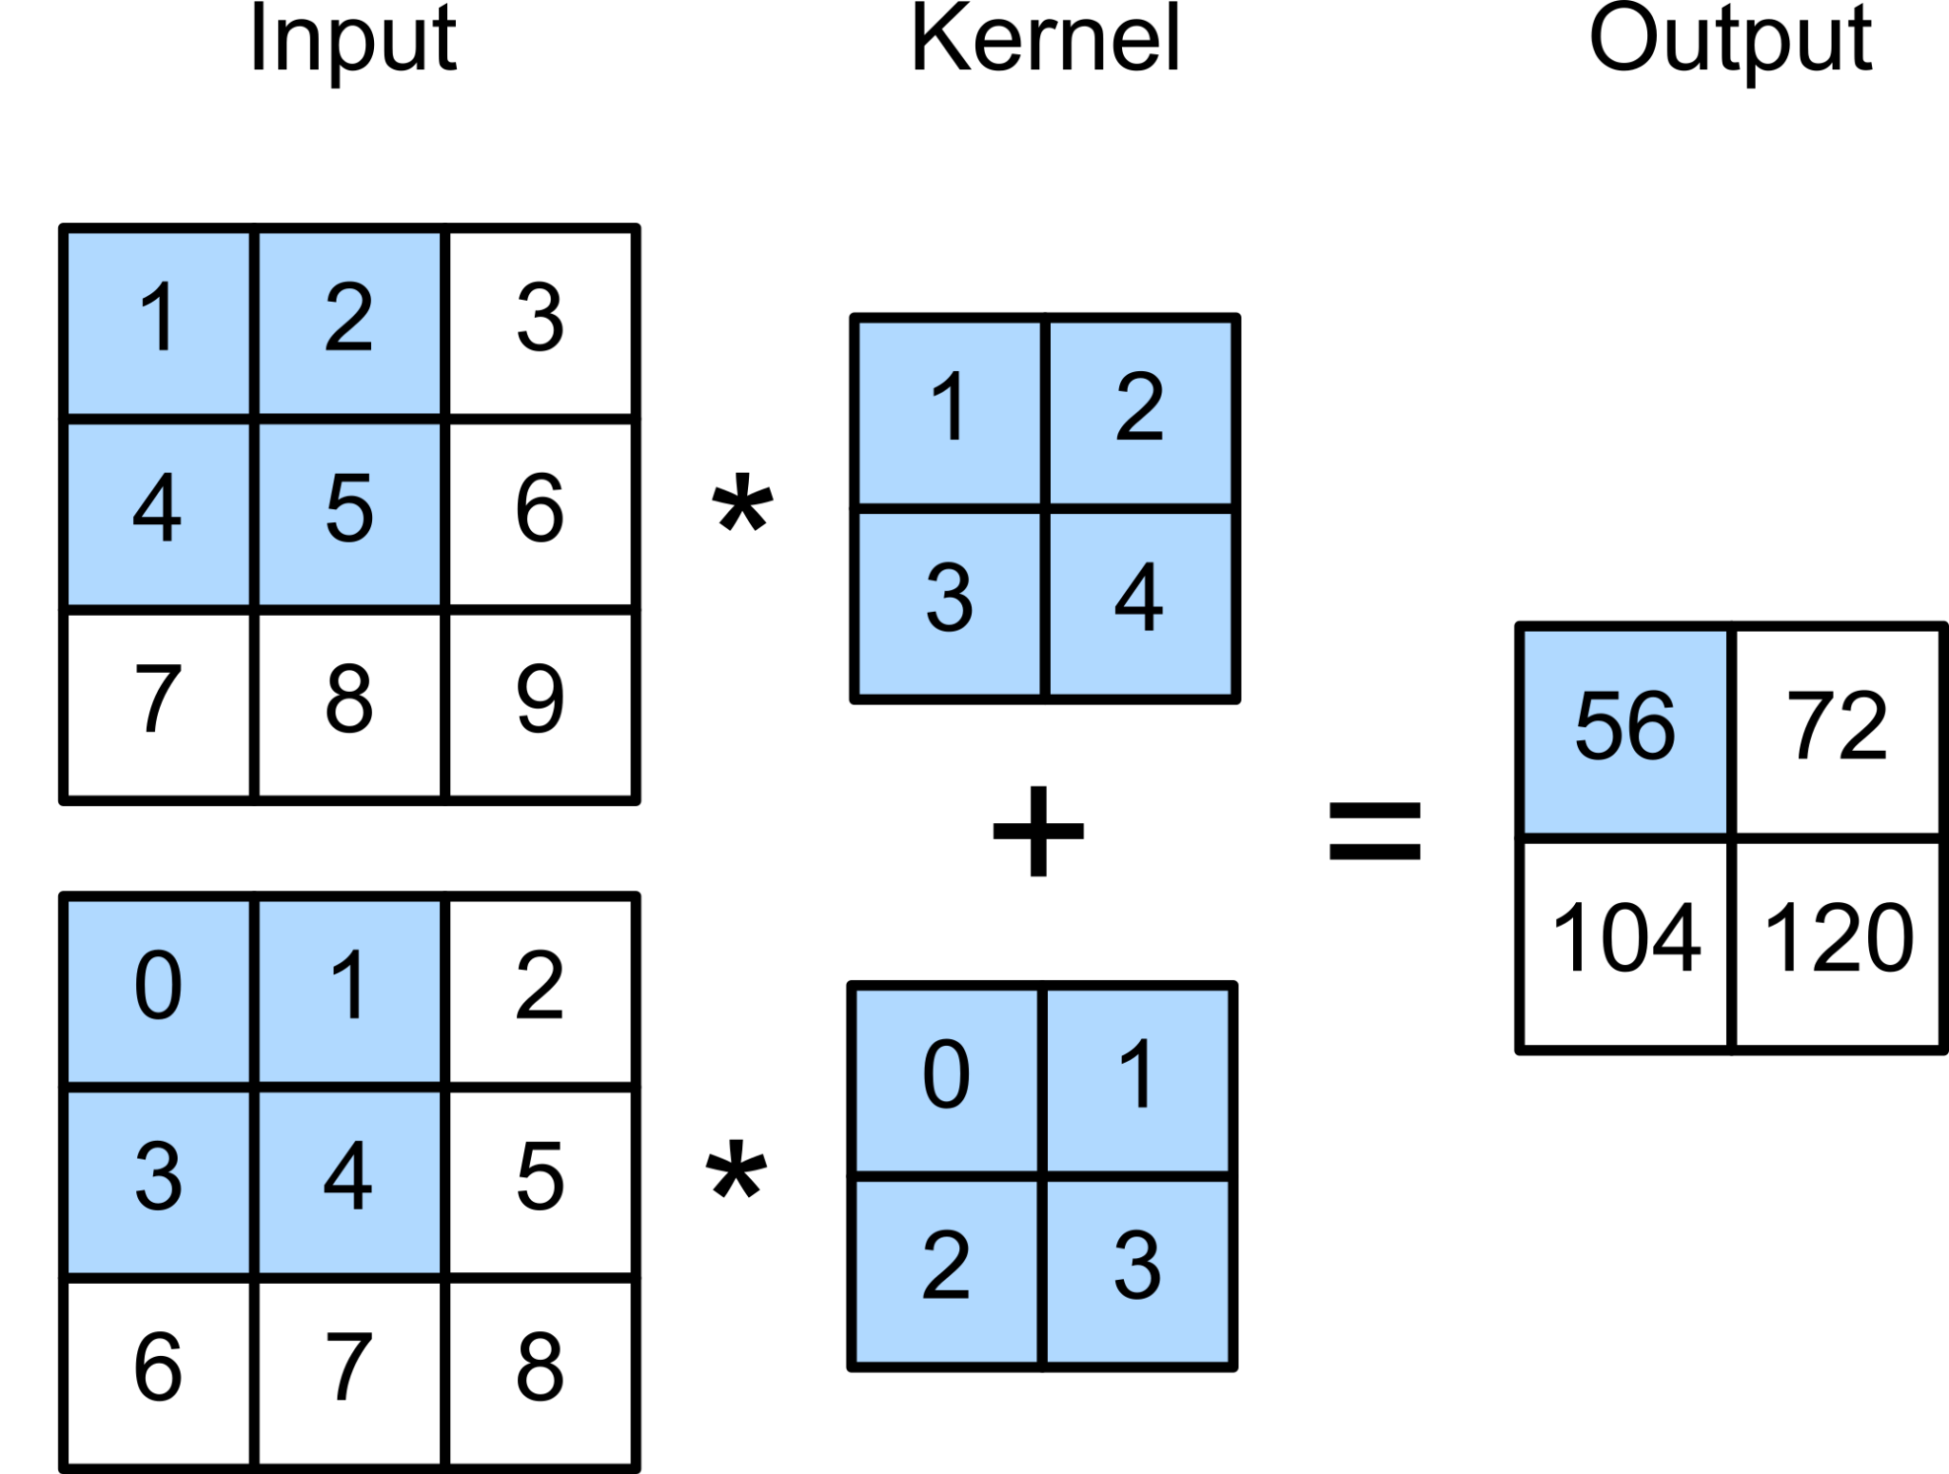
CONVOLUÇÃO EM IMAGENS RGB
“How is the magic performed???”
Não, não vamos ter explosão combinatorial !!! (Ufa!!!)
1+4+12+20 = 37
0+1+6+12 = 19
Andrew Ng (Convolutions RGB)

Slide 15
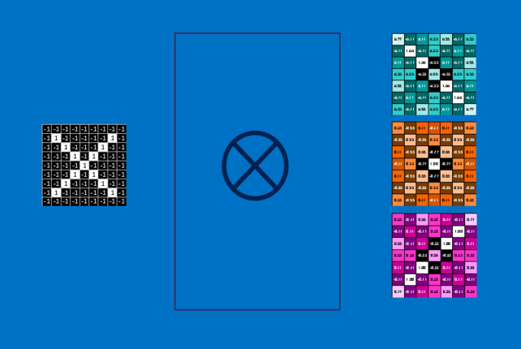
CONVOLUÇÃO
convolutional layer

Slide 16
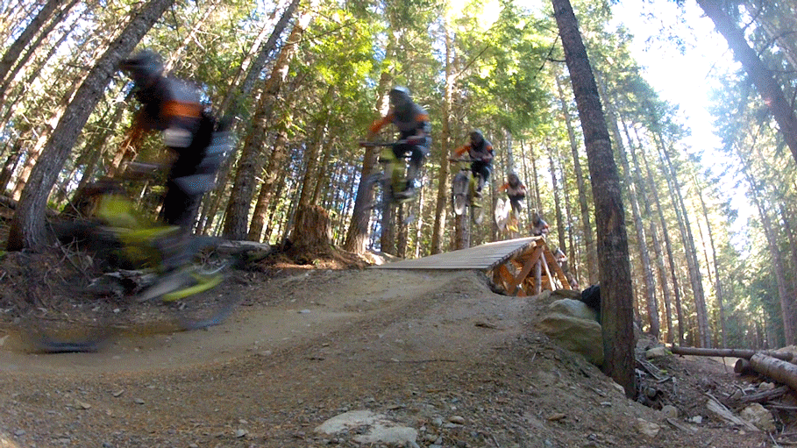
CONVOLUÇÃO
Oh No, Oh No, Oh No No No No No…
Uso de recursos cresce linearmente com:
a resolução da imagem,
a dimensão dos features
o número de features...

Slide 17
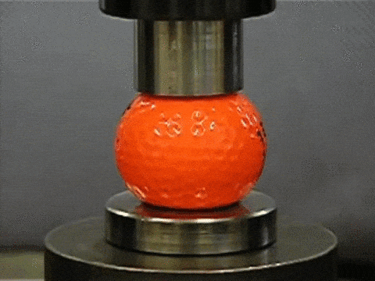
CONVOLUÇÃO
Precisamos lidar com a complexidade...
Possibilidades:
controlar a resolução da imagem, (ok)
manter a dimensão dos features adequada, (???)
aumentar o stride, (nem sempre desejável)
condensar os mapas de features, (ok)
reduzir o número de features… (heurística)

Slide 18
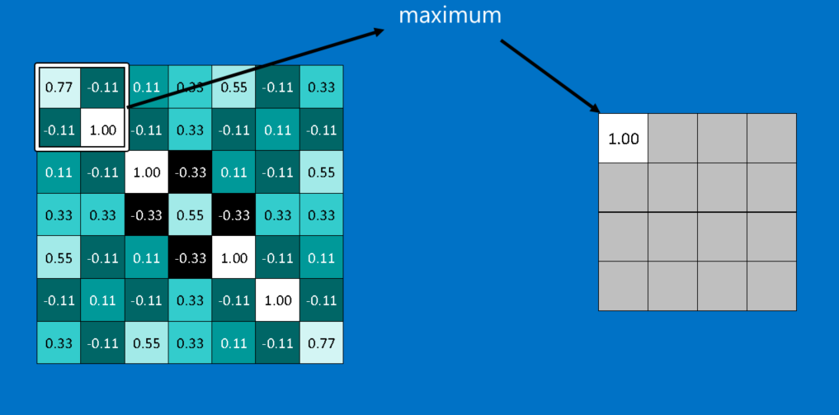
Redução de Complexidade
MAXPOOL
Redução do featuremap pela seleção do elemento de maior valor em uma determinada área
obs: 3x3 feature -> 12 pontos, imagem 608 pontos ~ 2% da imagem

Slide 19
Redução de Complexidade
MAXPOOL
Depois da operação de pooling, o mapa é reduzido, no caso, a ¼ do número de pixels originais.
Como é selecionado o valor máximo em cada janela, a melhor ocorrência de cada filtro (feature) é preservado.
Perde-se um pouco da localidade do feature na imagem, mas isso não importa dado que sabemos que ele ocorre dentro da janela

Slide 20
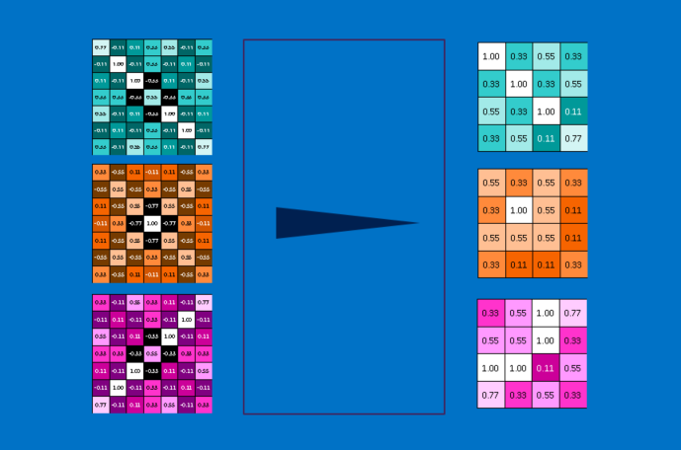
Redução de Complexidade
MAXPOOL

Slide 21
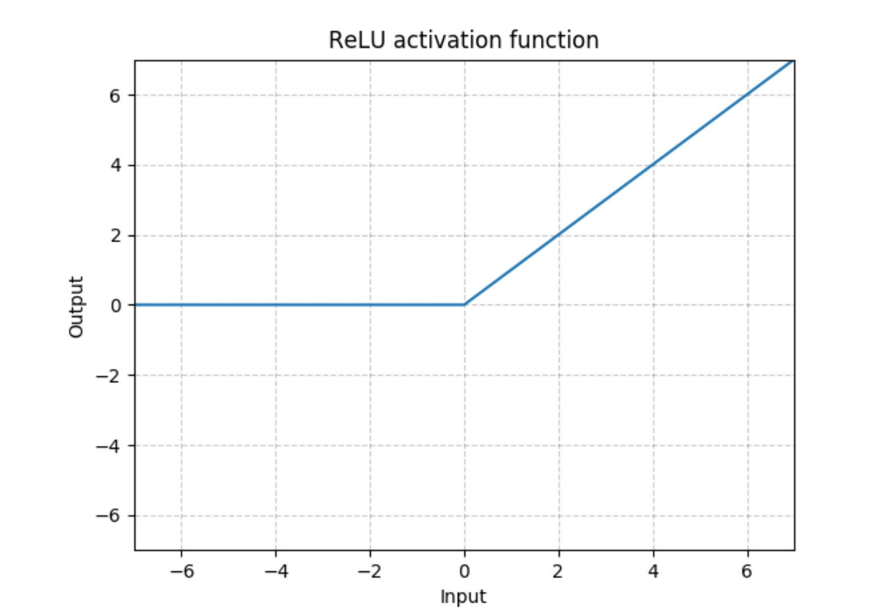
Funções de Ativação
As funções de ativação ajudam a CNN a se manter matematicamente saudável, evitando que os valores aprendidos parem perto de 0 ou explodam em direção ao infinito.
A função de ativação mais comum é a ReLU (rectified linear unity) definida como:
ReLU(x) = max(0,x)
As funções de ativação introduzem não linearidade ao modelo, o que permite que ele aprenda mapeamentos funcionais complexos entre as entradas e as variáveis de resposta.

Slide 22
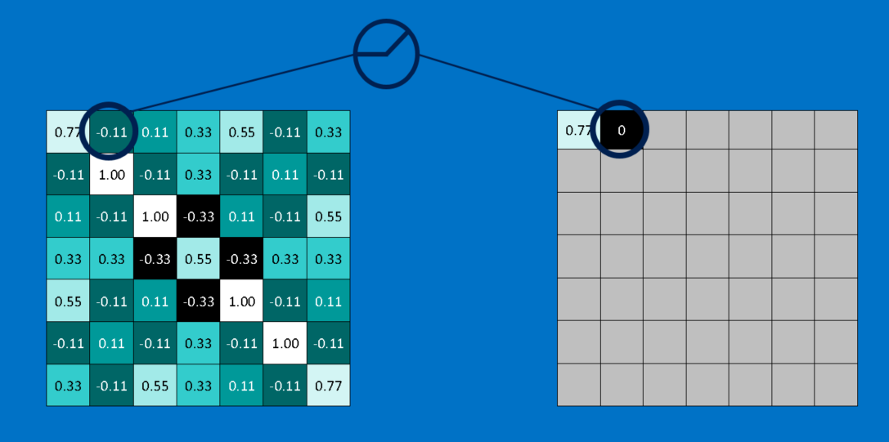
Saúde Computacional
Funções de Ativação: ReLU

Slide 23
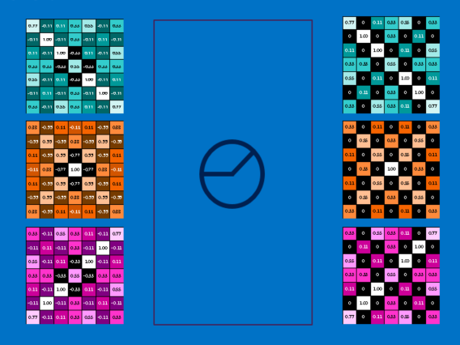
Saúde Computacional
Funções de Ativação: ReLU
A aplicação da camada de ativação ReLU não reduz a dimensão das imagens, mas limita o intervalo de variação dos valores de saída dos filtros (features)

Slide 24
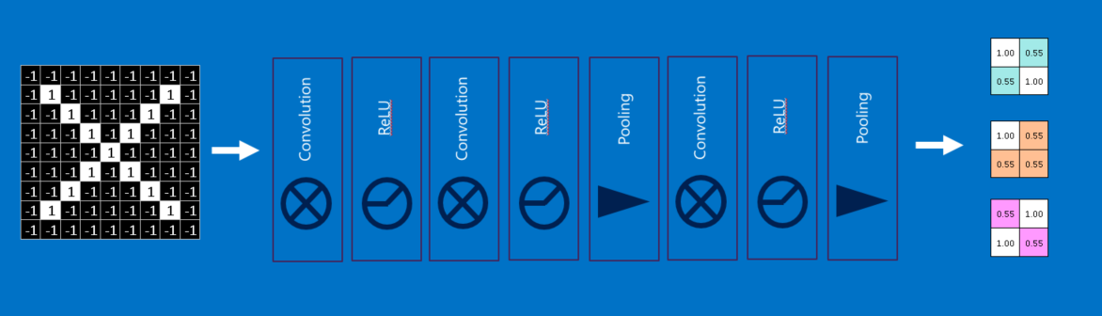
A Pilha Convolucionail
A entrada para cada camada (arrays bidimensionais) se parece muito com a saída (arrays bidimensionais). Podemos empilharas camadas como peças de Lego. As imagens brutas são filtradas, retificadas e agrupadas para criar um conjunto de imagens reduzidas e filtradas por recursos. Que podem ser filtrados e reduzidos repetidamente. Cada vez, os recursos ficam maiores e mais complexos, e as imagens ficam mais compactas. Isso permite que as camadas inferiores representem aspectos simples da imagem, como bordas e pontos brilhantes. Camadas mais altas podem representar aspectos cada vez mais sofisticados da imagem, como formas e padrões.

Slide 25
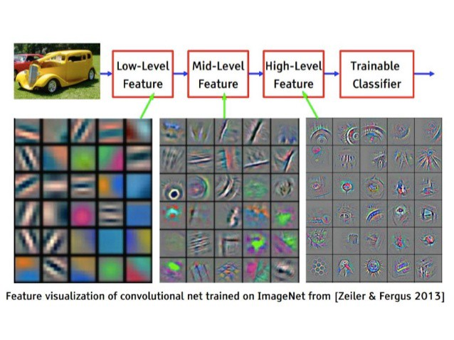
Mapas de Features
Cada camada convolucional armazena características dos objetos com complexidade crescente
Feature Extraction
Classificador

Slide 26
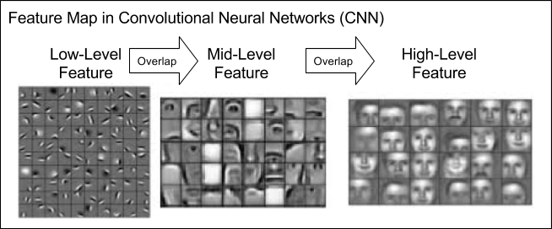
Mapas de Features
Cada camada convolucional armazena características dos objetos com complexidade crescente

Slide 27
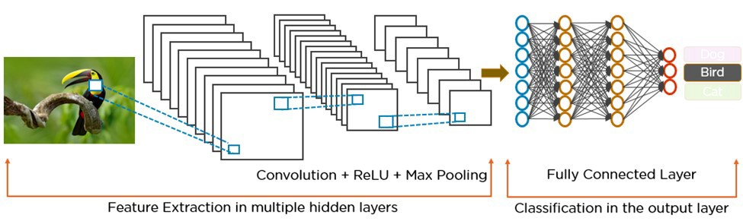
O Conceito de Detetor/Classificador
O detetor é uma rede neural tradicional, completamente conectada (fully connected) que recebe como entrada a saída da pilha de extração de features

Slide 28
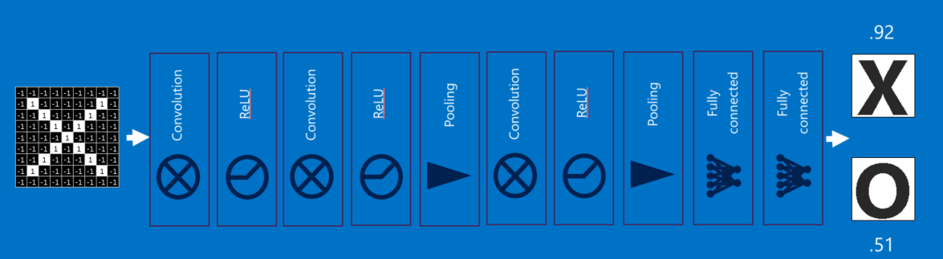
Estrutura mínima de um classificador CNN
Resumidamente é uma pilha de camadas convolucionais, funções de ativação, pooling que alimenta uma rede neural convencional completamente conectada que pode ter diversas camadas ocultas (hidden layers)

Slide 29
Onde a Ciência conversa com a Arte (ops… I did it again…)
Infelizmente, nem todos os aspectos das CNNs podem ser determinados de maneira direta, por “dedução matemática”. Há uma longa lista de decisões que o desenvolvedor deve tomar:
Para cada camada de convolução, quantos features? Quantos pixels em cada feature?
Para cada camada de pooling, qual tamanho de janela? Qual o stride?
Para cada camada extra totalmente conectada, quantos neurônios ocultos?
Além disso, há também decisões de arquitetura de nível superior a serem tomadas:
Quantas de cada camada incluir?
Em que ordem?
Inclui redirecionamento (próxima aula)?
Algumas redes neurais profundas podem ter mais de mil camadas, o que abre muitas possibilidades.
Então grande parte do desenvolvimento decorre de experimentos empíricos: o pesquisador observa os resultados nas camadas convolucionais e intui o que fazer a seguir de modo a melhorar a classificação.

